Slide 1



Ciberseguridad

Slide 2

OBJETIVO

Slide 3
Objetivo
El objetivo principal de este estudio es conocer las principales medidas de seguridad que toman los usuarios para proteger su información, con un enfoque en redes sociales.
Y de esta manera, lograr una concientización para aquellos que no toman en cuenta los riesgos a los que están expuestos y desconocen las amenazas que representan.

Slide 4

IMPLEMENTACIÓN

Slide 5
Implementación
Lo primero fue estructurar una encuesta con los temas en los cuales se deseaba focalizar.
Por otro lado, se elaboro un modelo de Entidad-Relación en el que conectamos a traves de tablas la información de nuestra encuesta.
Por último, se conectaron las respuestas a traves de Python para poder manejarlas y analizarlas con facilidad.

Slide 6

ANÁLISIS

Slide 7
Análisis
Para el análisis e interpretación de los datos obtenidos, lo primero fue pensar en correlacionar las preguntas de la encuesta para interpretarlas tomando como base el eje de analisis de SocialTIC.

Slide 8

Preámbulo general

Slide 9
Género

Slide 10

Rama de licenciatura

Slide 11

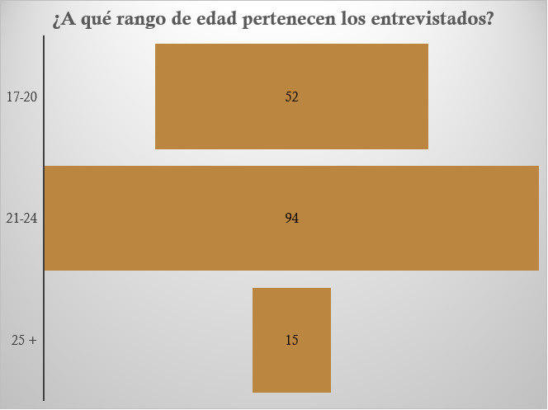
Edad de los entrevistados

Slide 12
Usos y amenazas

Slide 13
USOS
¿Para qué usan el internet los estudiantes?

Slide 14
USOS
¿Qué área de estudio usa más plataformas educativas?

Slide 15
USOS
De acuerdo a la licenciatura, ¿cuántos estudiantes usan una plataforma de videojuegos?

Slide 16
USOS
¿Cuánto es el rango de tiempo más usual que pasan en streaming?
¿Cuánto es el rango de tiempo más usual en redes sociales?

Slide 17
USOS
De acuerdo a la carrera, ¿cuál es el mayor beneficio de usar las redes sociales en sus estudios?

Slide 18
AMENAZAS
De acuerdo al género, ¿cuál es la mayor amenaza al conectarse a internet?

Slide 19
AMENAZAS
¿Quién agrega a más personas desconocidas en redes sociales de acuerdo al género?

Slide 20
AMENAZAS
¿Quién ha recibido un mensaje directo sospechoso por redes sociales?

Slide 21
AMENAZAS
¿Alguna vez haz sido victima de una amenaza cibernetica?

Slide 22
AMENAZAS
¿Qué género es mayor víctima de las amenazas cibernéticas?

Slide 23
Percepción entre amenazas

Slide 24
PERCEPCIÓN
¿Qué tanto impacto tiene el área de estudios en el conocimiento de las amenazas cibernéticas?

Slide 25
PERCEPCIÓN
De acuerdo al área de estudio, ¿qué tan importante es la educación en temas ciberseguridad para los estudiantes?

Slide 26
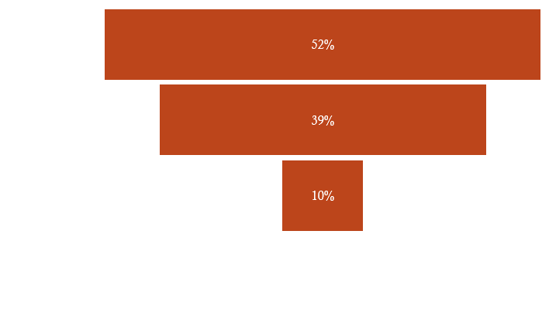
PERCEPCIÓN
De acuerdo a la importancia que le dan a la educación en ciberseguridad, ¿fueron víctimas de una amenaza cibernética?

Slide 27
PERCEPCIÓN
¿Cuántas personas que recibieron un mensaje sospechoso en redes sociales reportaron la cuenta?

Slide 28
Medidas de prevención

Slide 29
MEDIDAS
¿Las personas que reciben amenazas cibernéticas ¿leen los avisos de privacidad de las páginas en las que navegan?

Slide 30
MEDIDAS
¿Cómo impacta la frecuencia con la que leen los avisos de privacidad en el cambio contraseñas?

Slide 31
MEDIDAS
De los usuarios que respondieron que cambian sus contraseñas como medida de seguridad de sus datos ¿qué tan frecuente lo hacen?

Slide 32
MEDIDAS
¿Cuál es la medida para proteger la privacidad de datos más usada?

Slide 33

CONSLUSIONES

Slide 34
GENERALES
Diferencias de genero en amenazas cibernéticas
Área de ciencia tiene más conocimiento “Regular” sobre amenazas cibernéticas que el resto de las áreasas
Importancia en ciberseguridad no implica estudiar los temas
Considera importante la educación de ciberseguridad mayormente las personas que han sido victima de alguna amenaza
No hay coherencia entre peligros que se corren al navegar en internet y las medidas que se toman
La medida mas importante es la que tiene un impacto económico

Slide 35
REDES SOCIALES
Es más probable recibir una amenaza cibernetica a traves de redes sociales debido al tiempo de exposición
Las personas que han usado twitter son las más propensas a recibir alguna amenaza
Orden de amenaza de acuerdo al uso de red social: Twitter, Facebook, Instagram-TikTok

Slide 36

¡MUCHAS GRACIAS!

